Slide 1


Extraindo Pokémons do Pokédex
Aluno: Vinicius Starck

Slide 2

Repositório Github:
https://github.com/Vini-Starck/EP01_Extracao_de_dados

Slide 3

Objetivo
Fazer um scraper que navega no site e coleta as informações, trata e gerar o resultado em formato json
O que devemos buscar de cada Pokémon:
Número da pokedex
URL da página
Nome
Próximas evoluções do Pokémon se houver (Número, nome e URL)
Tamanho em cm
Peso em kg apenas
Tipos (água, veneno, ...)
Habilidades (link para outra página)
URL da página
Nome
Descrição do efeito

Slide 4
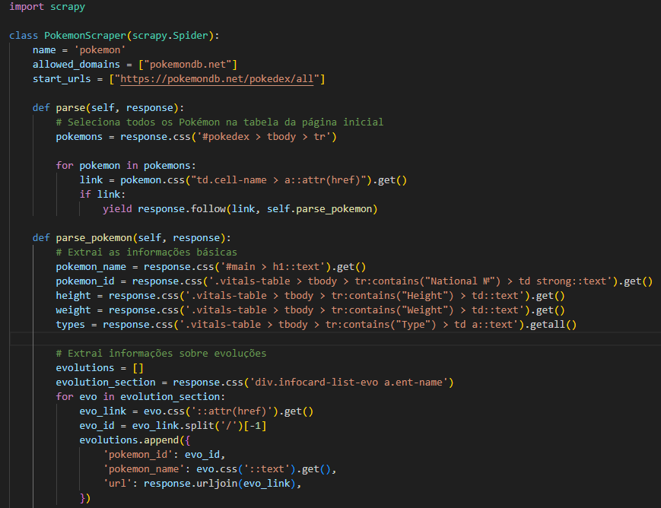
Códigos do Scraper
Gera um arquivo pokemon.json com as informações coletadas

Slide 5
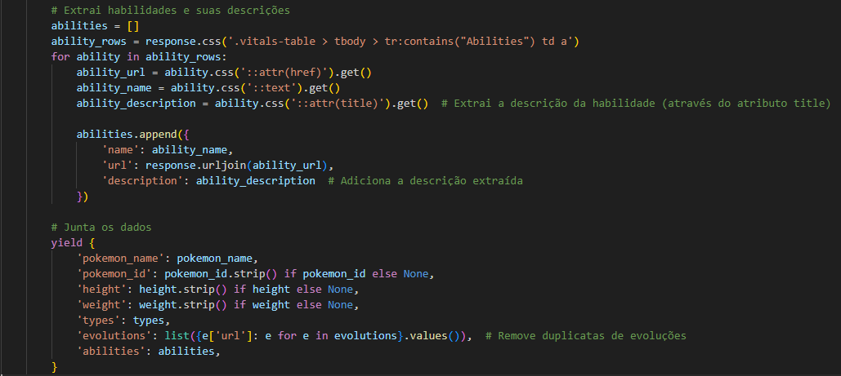
Códigos do Scraper

Slide 6
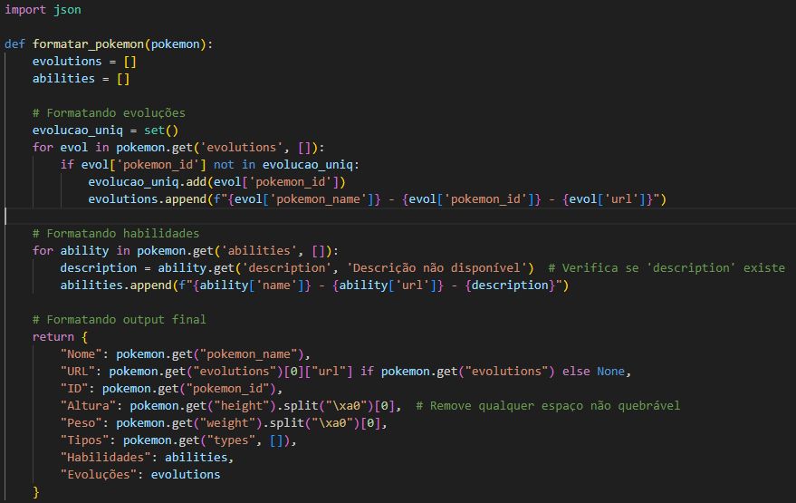
Busca de pokemons
Busca um pokemon dentro do arquivo JSON por ID e retorna o resultado

Slide 7
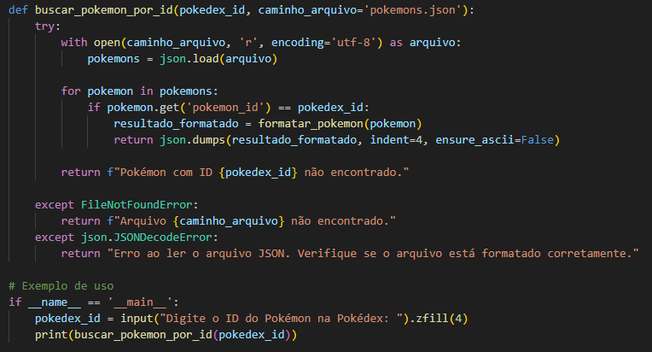
Busca de pokemons

Slide 8
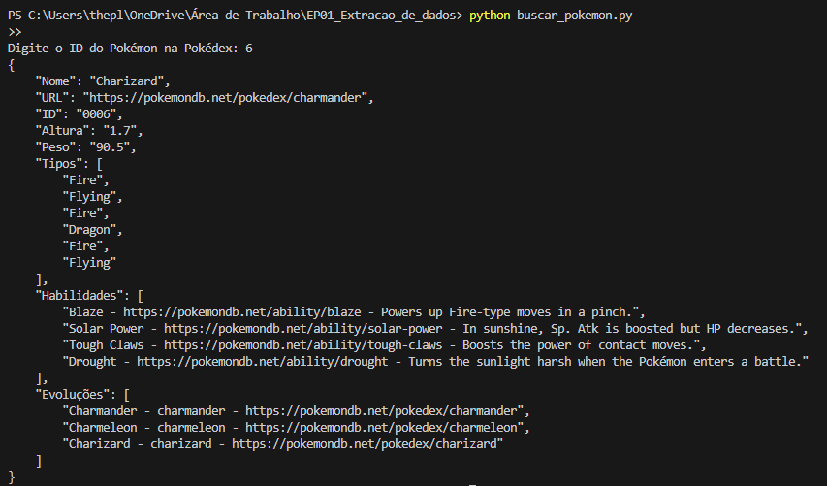
Retorno da busca no terminal

